Slide 1
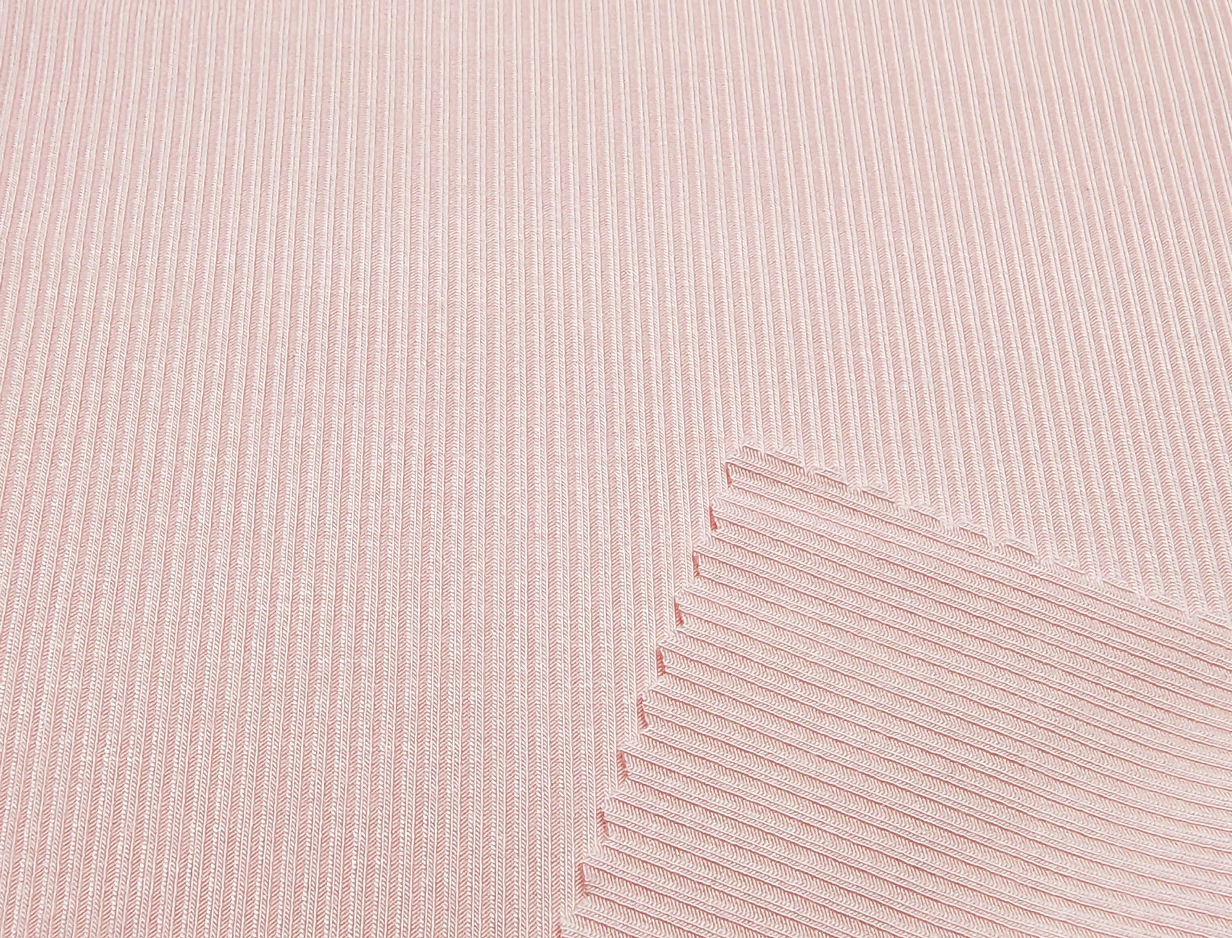




面料名称：再生纤维罗纹
成 分：94.5%竹纤维、4.5%氨纶
克 重：205GSM
功 能：抗菌、触感舒适、透气、除臭
面料特点：
使用2*2竹纤维罗纹。竹纤维具有长效天然抗菌属性，柔软爽滑，舒适透气更具有超强吸水吸汗防异味表现。

